Slide 1
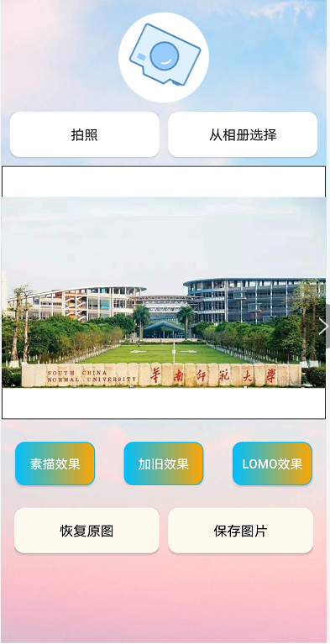
零镜证件照 第三阶段汇报

Slide 2
能反映出你的方法的最佳引文：“这
主要功能
1 拍照存图 （已实现）
2 从相册中选择图片（已实现）
3 更换三种滤镜（已实现）
4 更换证件照背景（部分实现）
5 去除眼镜

Slide 3
前三个功能见视频
获取拍照/存库权限
拍照
相册
素描效果
加旧效果
LOMO效果
保存图片

Slide 4
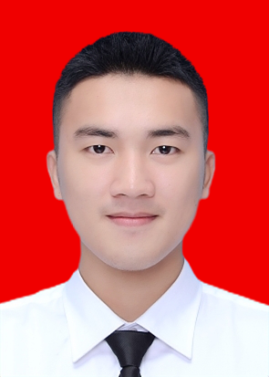
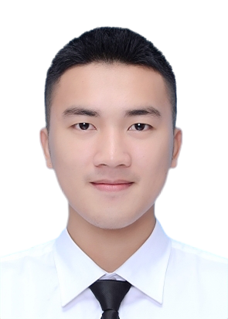
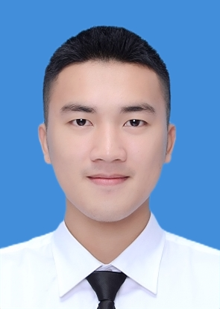
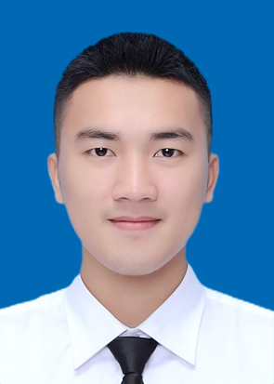
证件照背景更换

Slide 5
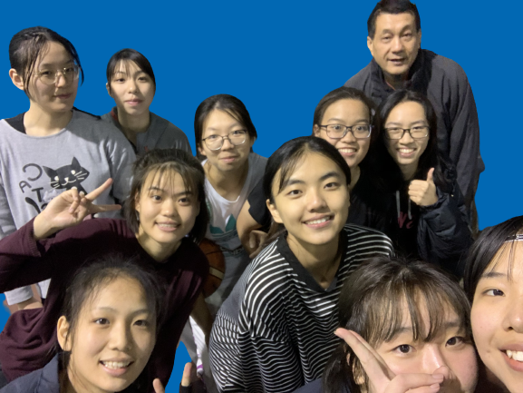
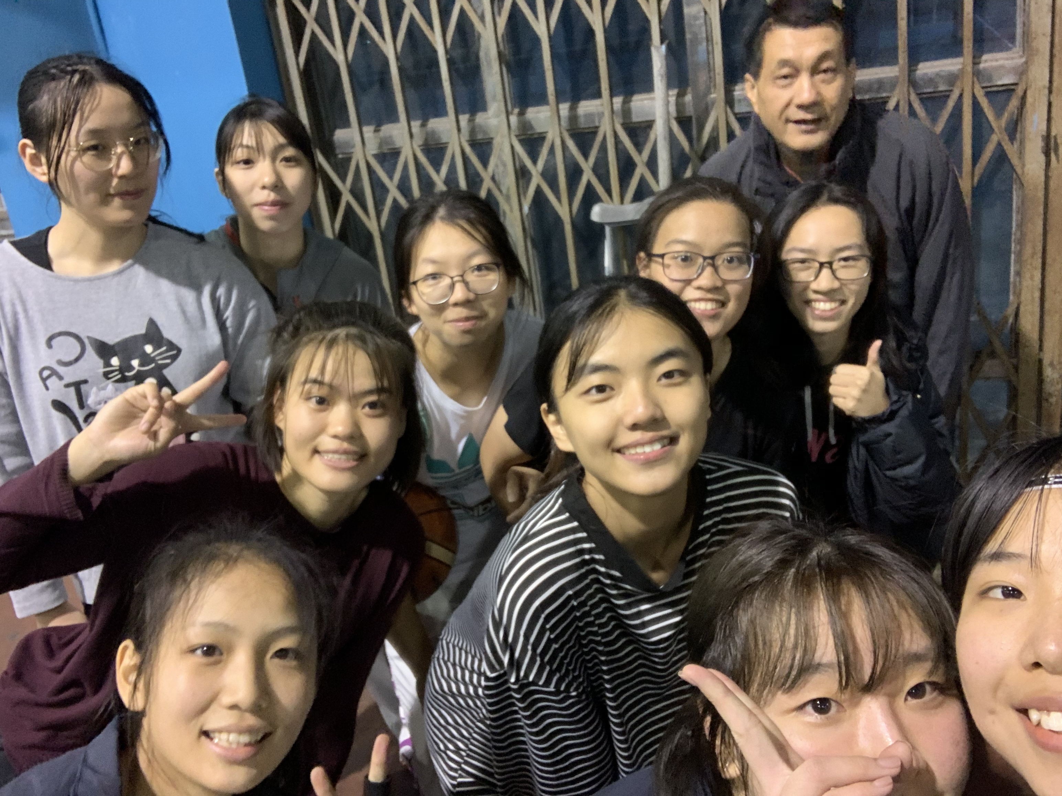
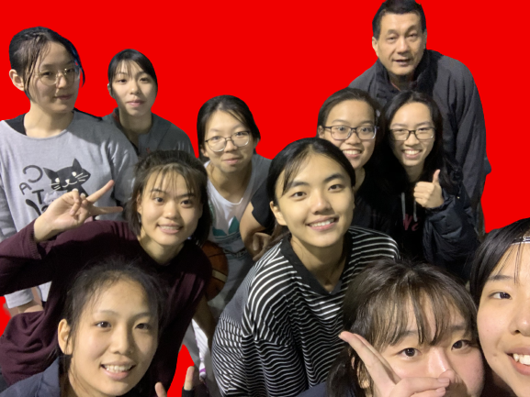
证件照背景更换

Slide 6
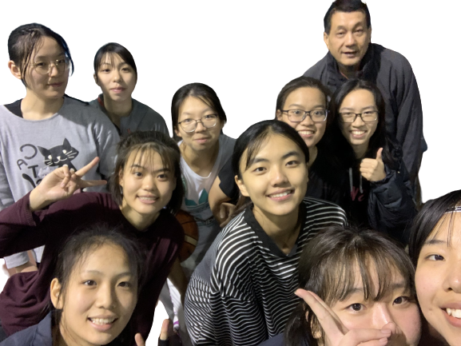
证件照背景更换

Slide 7
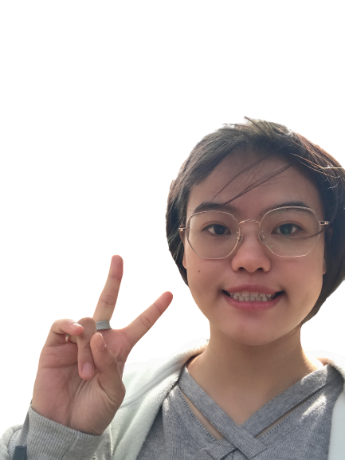
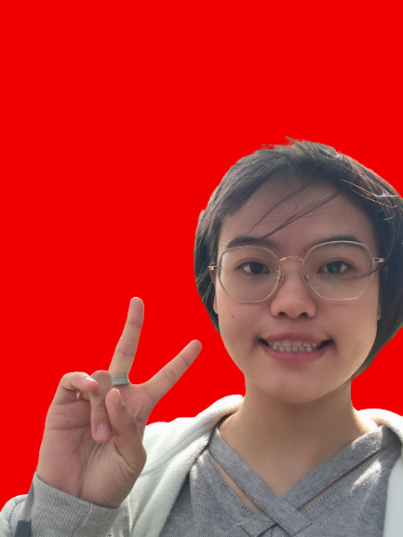
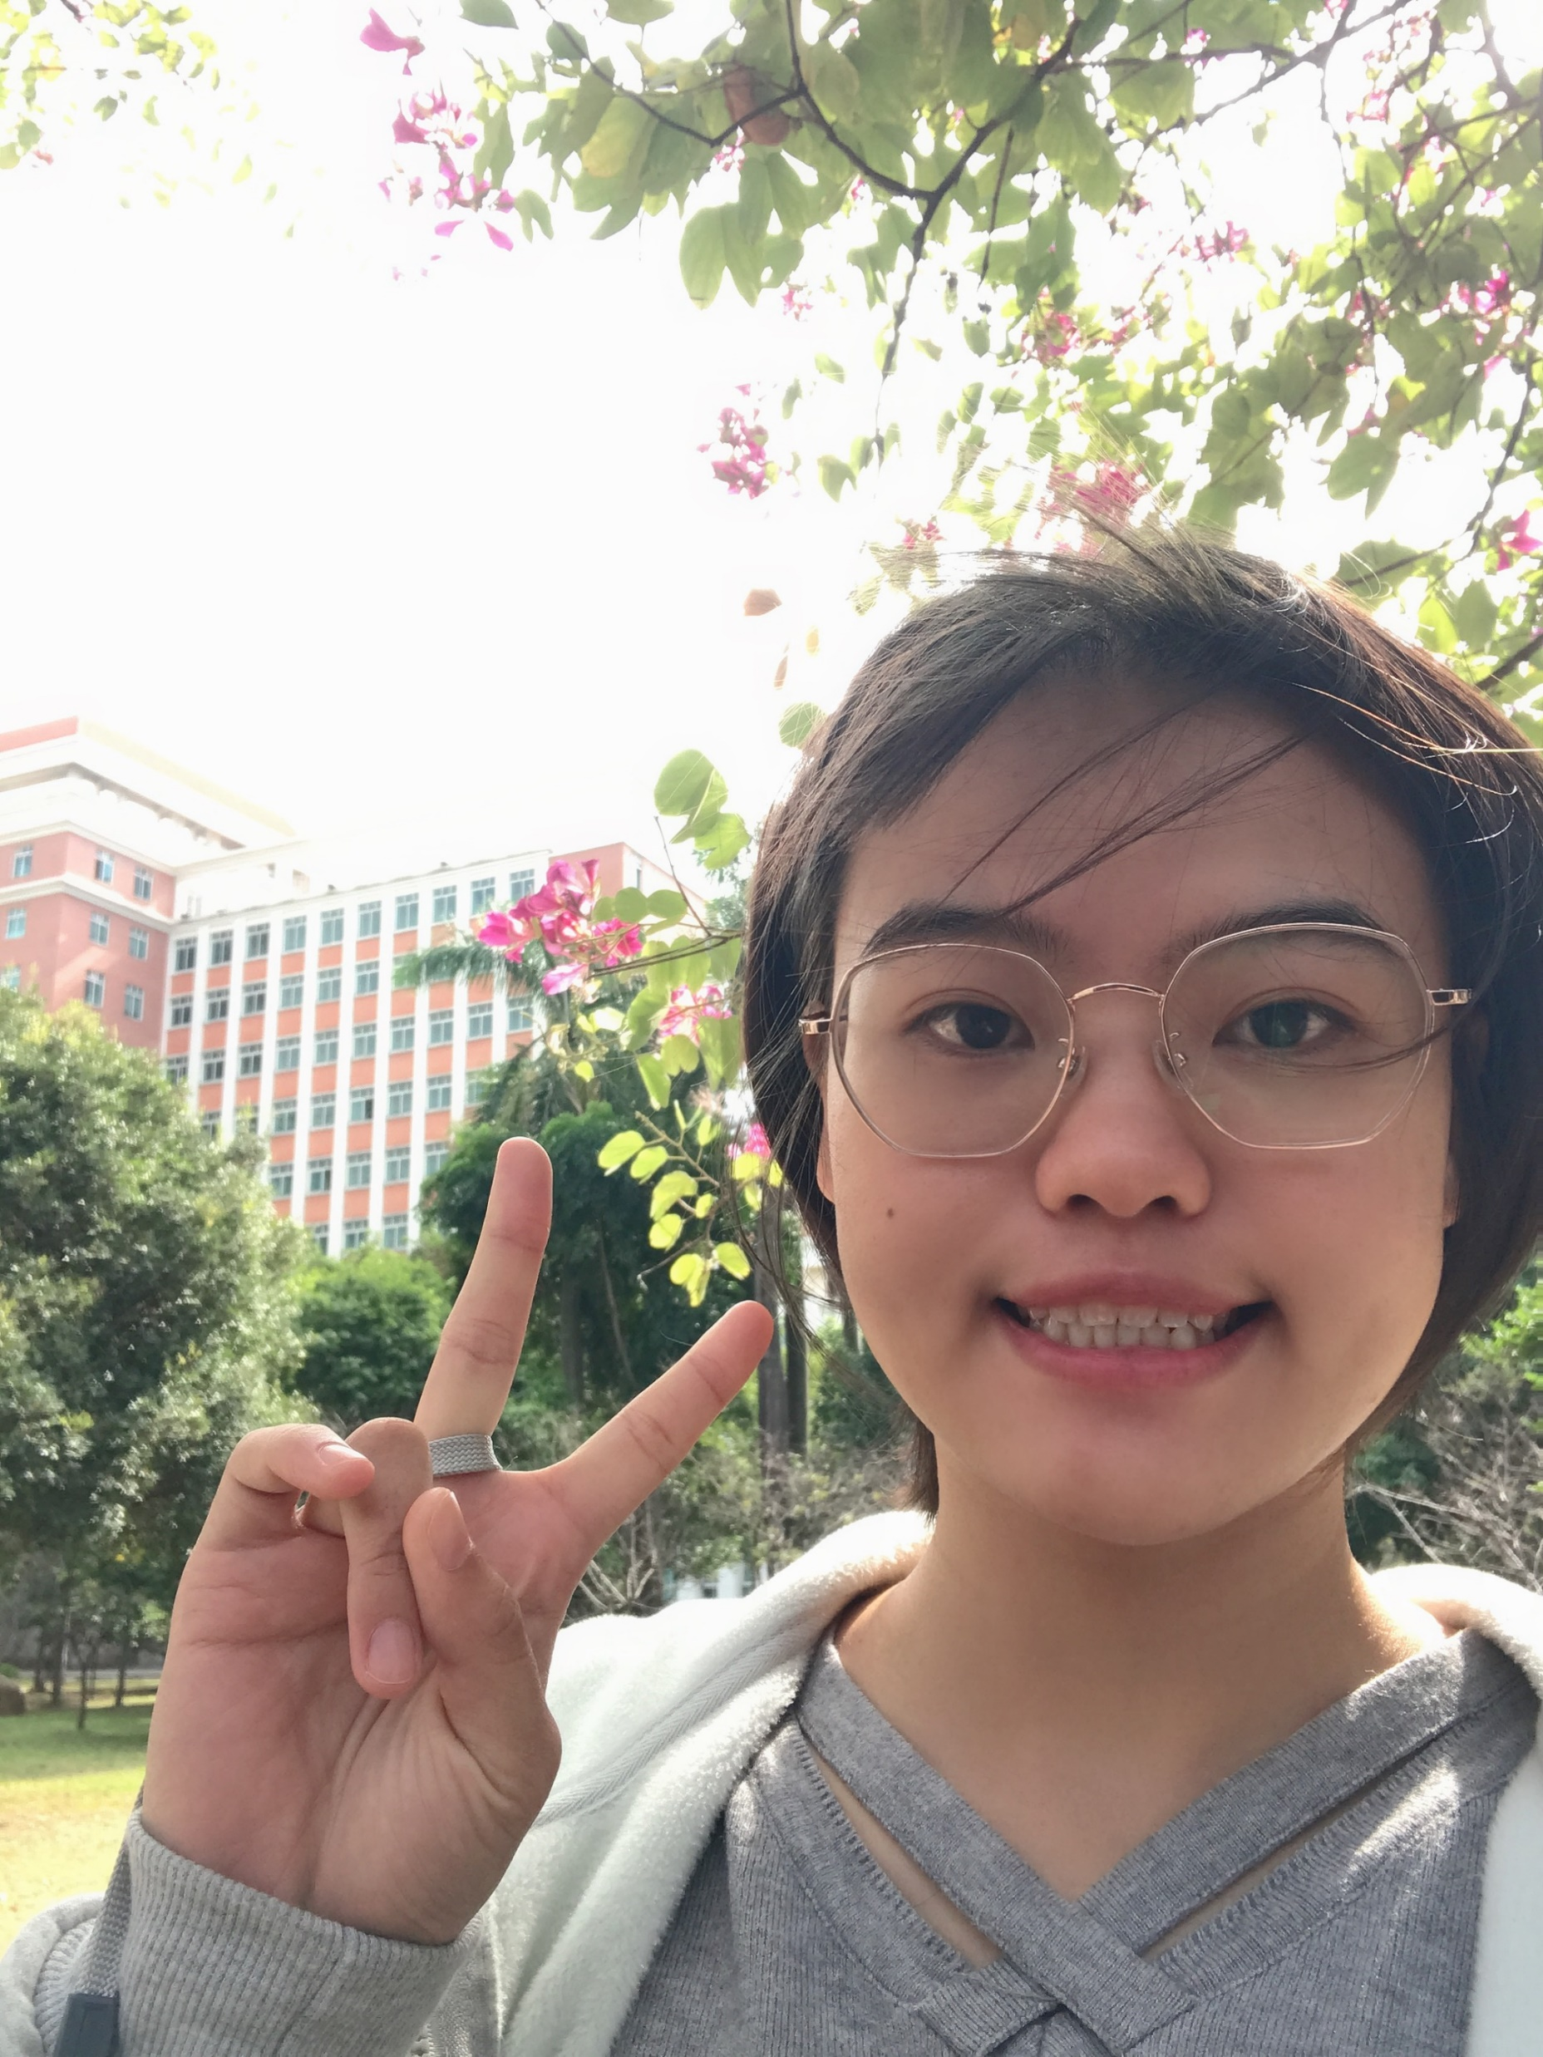

Slide 8
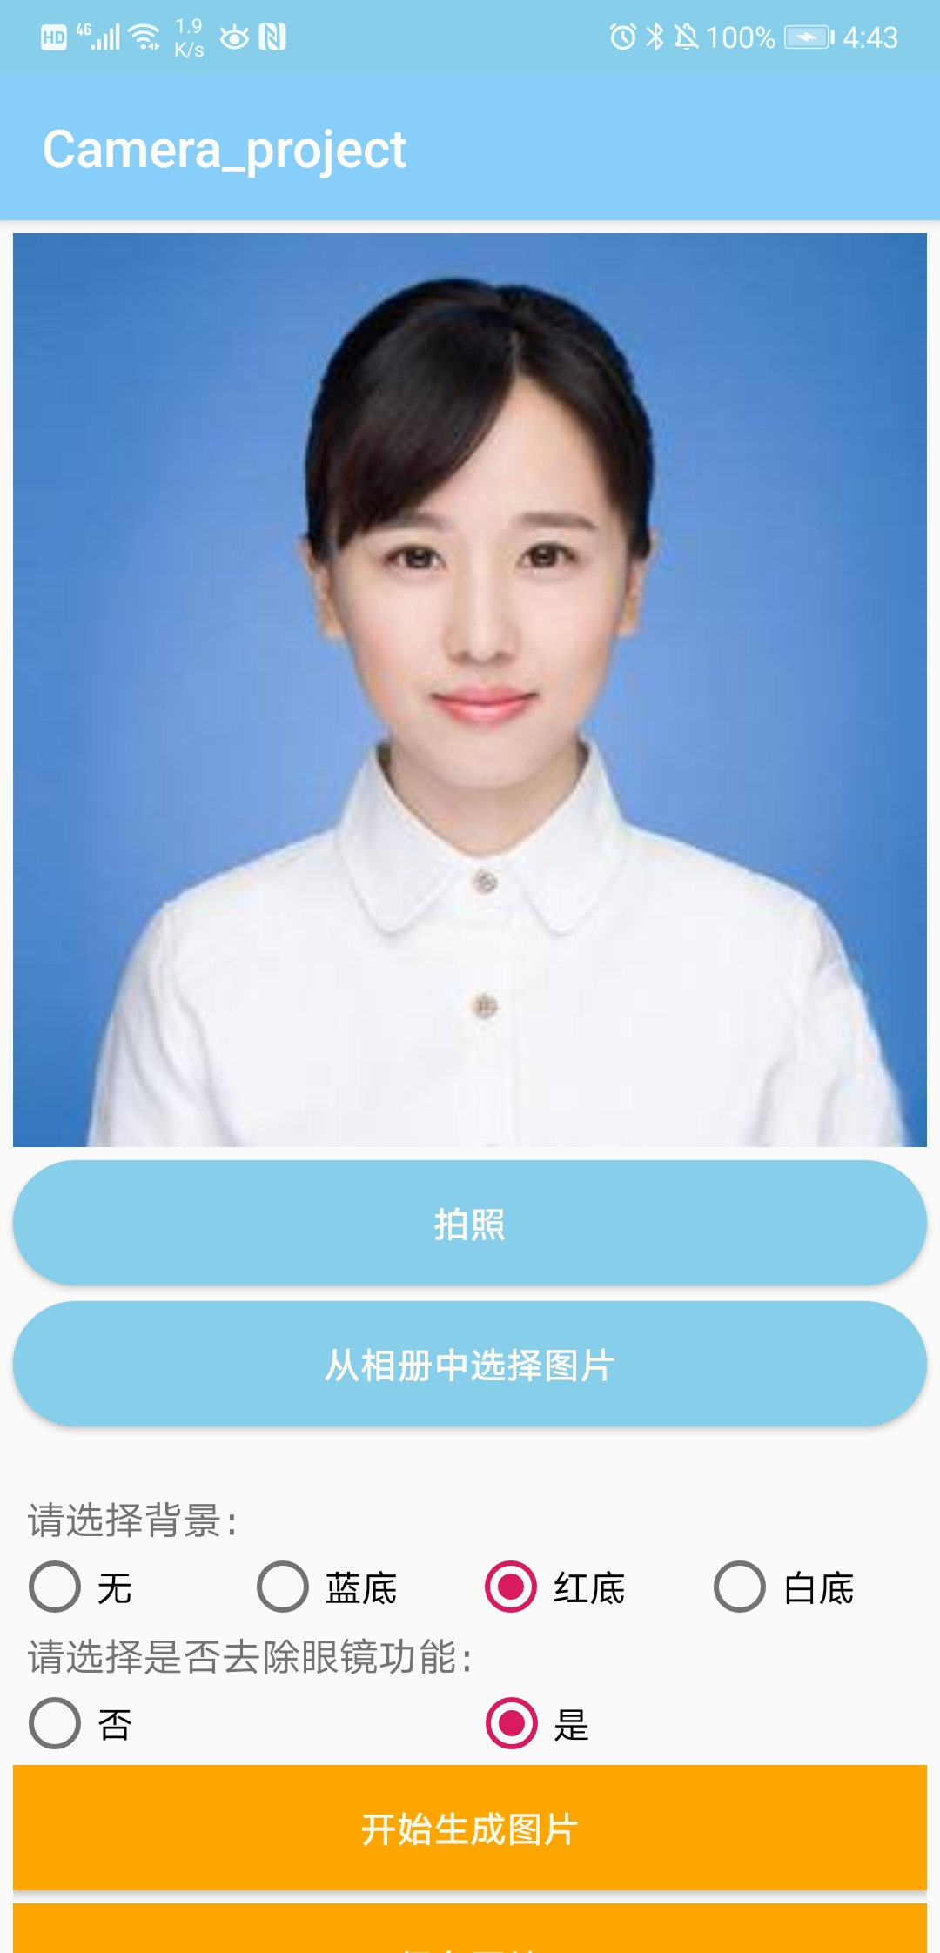
用户的意见及建议
改进效果
1.界面

Slide 9
用户的意见及建议
2.图片较大时处理需要时间长
2.压缩图片
3.软件在手机上处理数据占用手机资源
3.申请服务器
4.功能较为单一，联系不紧密
4.将人像处理和环境处理分割开
5.有些图片处理效果不好
5.增添其他图片处理效果

Slide 10
App测试见文档

Slide 11
能反映出你的方法的最佳引文：“这
小组分工
1 界面设计、代码编写——戴逸丹、许仕绮、林晓彦
2 滤镜功能、证件照背景——戴逸丹
3 证件照背景连接——许仕绮
4 APP测试——林晓彦
5 用户测试、汇报展示——许仕绮

Slide 12
Thank you！

